Slide 1
Мультипликативный эффект нефтегазовых проектов на Северо-Востоке России
Крюков В.А., академик РАН,
Директор «Института экономики и организации промышленного производства Сибирского Отделения РАН»
Главный редактор Всероссийского экономического журнала ЭКО
(г. Новосибирск)
Совместное заседание
представителей РАН
и
Правительства Сахалинской области
29 сентября – 02 октября 2020 г.
г. Южно-Сахалинск

Slide 2
«Нефть находится на кончике долота, но
прежде она должна «возникнуть» в голове того, кто это долото направляет»

Slide 3
Крупные проекты – приоритет социально-экономической эффективности
Оценка эффективности крупных проектов выходит за рамки чисто экономического анализа.
24 сентября 2020 года (Тюменский НГФ):
«Правительство запросило у "Роснефти" дополнительное обоснование экономической эффективности проекта Восточного нефтехимического комплекса (ВНХК), окончательного решения по предоставлению инвестиционных стимулов пока нет. Вице-премьер Юрий Борисов :
"Предстоит серьезный анализ всех экономических составляющих этого проекта. Но я думаю, что, безусловно, его нужно будет реализовывать. Вот, нужно посчитать все меры экономической поддержки и преференций для "Роснефти, для того, чтобы проект этот был экономически целесообразен и выгоден».
Источник: https://tass.ru/ekonomika/9545315?utm_source=yxnews&utm_medium=desktop

Slide 4
Нефтяная промышленность - экономика
Тенденция – изменение состава и характеристик залежей и объектов, как находящихся в разработке, так и предполагаемых к освоению.
Направление – новые объекты в Арктике и на Востоке + интенсификация на ранее введенных объектах.
Резко возрастает роль межотраслевых связей – прежде всего, по линии науки, технологий и компетенций специалистов.

Slide 5
Разные подходы, разные возможности
А. «Классический» проектный анализ. Возможность оценки отраслевых (преимущественно вертикальных) связей.
Б. Межотраслевой анализ. В основе таблицы «затраты – выпуск». Исследование и оценка горизонтальных связей в экономике дают возможность получить ответ вопрос – «Как повлияет крупный проект на экономику (страны, региона) в целом».

Slide 6
Мультипликаторы
В системе экономики ресурсного типа преобладают отрицательные обратные связи.
В системе экономики нересурсного типа преобладают положительные обратные связи.

Slide 7
От отдельных проектов к анализу и оценке влияния на экономику (региона, страны)
Исследовательский инструмент – межотраслевые экономико-математические модели. Преимущество – возможность оценки влияния горизонтальных связей в экономике.
ИЭОПП разработана и используется 64 отраслевая динамическая межотраслевая модель для России в целом.
Детальный анализ и оценка крупных проектов требует, в частности, разработки подобной модели и для Дальнего Востока.

Slide 8
А. Классический проектный анализ

Slide 9
Ключевые элементы управления мультипликативными эффектами
Участники проектов
Управление мультипликативными
эффектами на всех стадиях реализации
арктического проекта:
компании-
операторы
территории реализации
проектов
Ключевые интересы
участников
Создание стимулов у компаний к привлечению отечественного персонала и поставщиков услуг
экономическая
эффективность
проекта
развитие территорий, привлечение
местных поставщиков
Локализация зарубежных технологических решений на основе потенциала отечественной промышленности
Обеспечение
проектов
технологии
оборудование
услуги подрядчиков
Мультипликативные эффекты (спрос на продукцию и услуги)
Расширение цепочек поставок оборудования , восстановление технологических связей с континентальными регионами в направлении “север-юг”
территории реализации проектов
(прямые эффекты)
другие регионы-
субъекты РФ
(косвенные эффекты)
Эффект для российской
экономики в целом

Slide 10
Case 1. Прямые и косвенные проектные мульт.-е эффекты СПГ в Арктике
Мультипликативный социально-экономический эффект от реализации арктического проекта
Прямые эффекты
Косвенные эффекты
Увеличение регионального продукта (территория реализации проекта)
Связанное увеличение спроса на товары и услуги, произведенные в других регионах страны
Пример: проект Ямал СПГ
Строительство
аэропорта, морского порта,
а также обеспечивающей
инфраструктуры
Строительство СПГ-завода

Slide 11
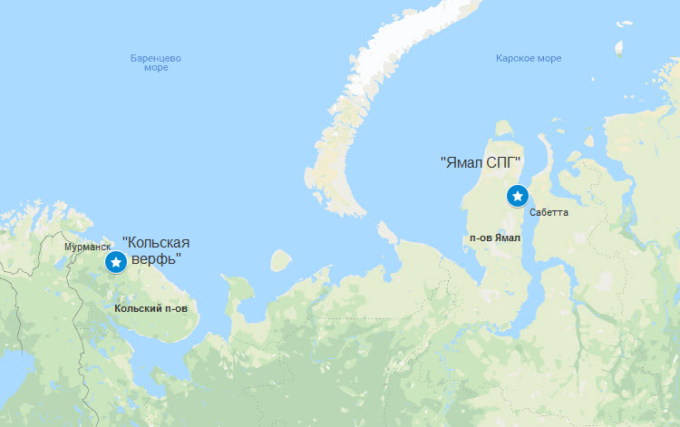
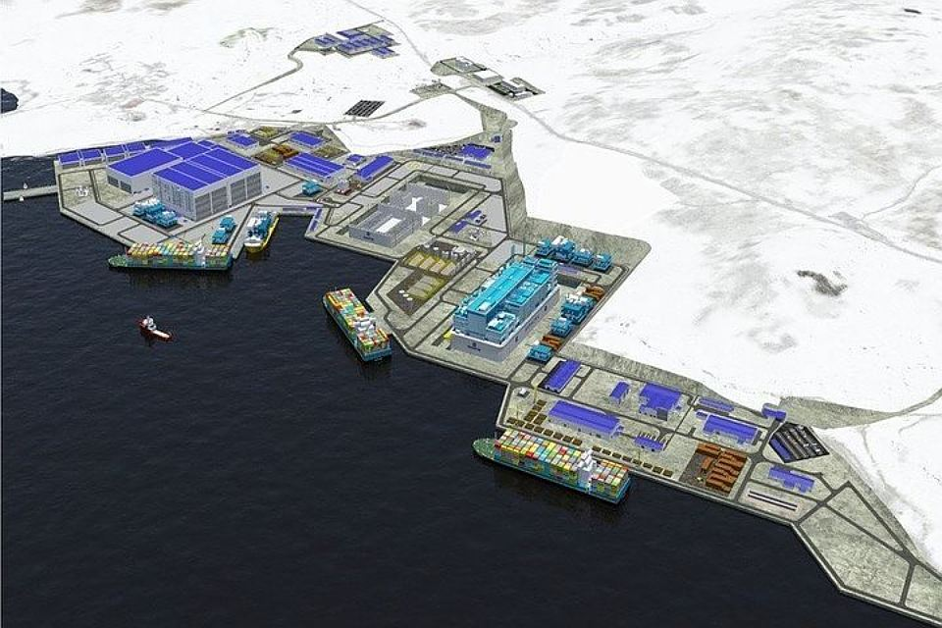
Арктика – проект СПГ
п-ов Ямал:
Запущен проект «Ямал СПГ» :
СПГ-завод (мощность 17,4 млн т)
морской порт Сабетта
Сооружается вторая очередь («Арктик СПГ-2»):
запуск в 2023 г.
СПГ-завод (мощность 19,8 млн т)
Кольский п-ов:
создание Центра строительства
крупнотоннажных морских
сооружений для обеспечения второй
очереди строительства на Ямале

Slide 12
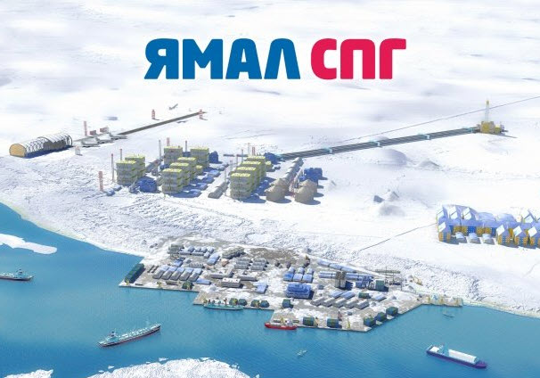
Потенциал проекта «Ямал СПГ» с точки зрения формирования положительных обратных связей в экономике страны
Финансирование: Китай
Техническое руководство: Франция
Расположение: Север России
Потребители: Китай, Япония, Европа
Технологии: Европа
Оборудование: Китай, Япония, Европа
Танкеры: Корея
участие России ?

Slide 13
«Ямал СПГ» - участие российской промышленности
Поставка оборудования – модули для сжижения газа поставлены компанией COOEC (Китай), было профинансировано формирование новых технологических компетенций у китайских подрядчиков
Поставка стройматериалов – в 2014 г. 10 тыс. т щебня было доставлено из Киркенеса (Норвегия)
Бурение и строительство – российские компании привлекались исключительно к субпроектам (исключение - «Интегра» и «Уралмаш»)
Технологическое обеспечение – локализация решений Linde AG (Германия) на площадках концерна «Силовые машины» (г. Санкт-Петербург) – экономия 10-20% средств на покупку оборудования
Преобладает «широтный» географический характер мультипликативного влияния

Slide 14
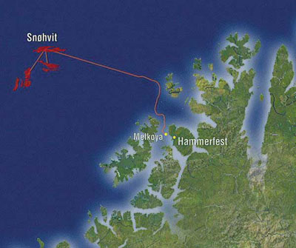
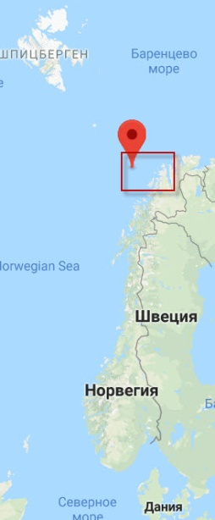
Проект Snohvit - арктический СПГ-проект в Норвегии
требование по увеличению
доли национальных
поставщиков
(60% поставщиков – норвежские
компании)
высокая доля местных компаний
(доля местных компаний в сумме
поставок товаров и услуг
национальными компаниями > 60%
обязательство передавать навыки и компетенции местным компаниям
активное участие местных
компаний, не связанных напрямую с нефтегазовым сервисом (транспорт,
инфраструктура)
Баренцево море

Slide 15


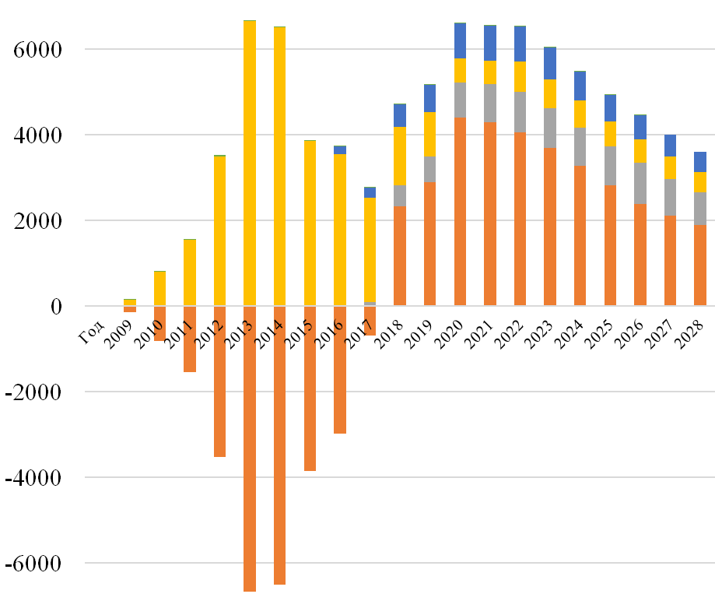
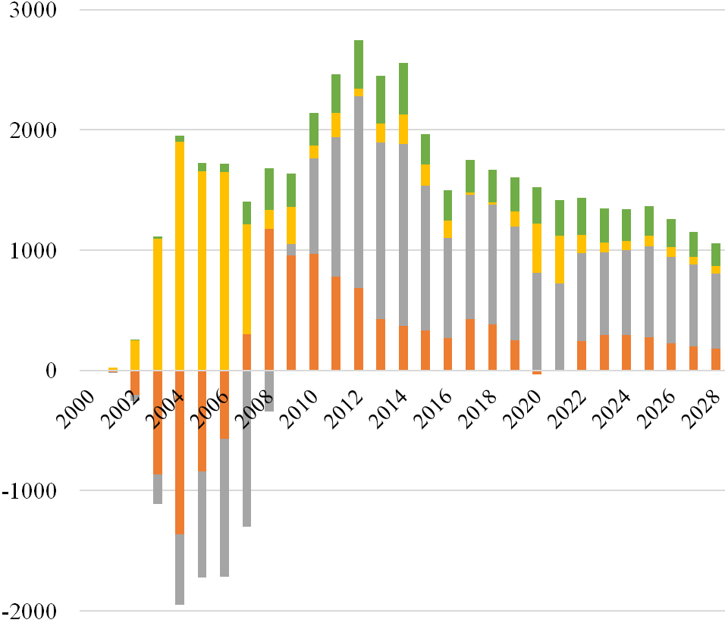
Структура денежных потоков проектов «Ямал СПГ» и Snohvit
«Ямал СПГ»
Snohvit
Доход инвестора
Доход государства
Иcточник: Rystad Energy

Slide 16
Обобщенное представление подхода к формированию мультипликативных связей
 | Протяженность технологической цепочки | Территориальный охват мультипликативных эффектов | Издержки
Проект Snohvit (Норвегия)
Добычные проекты в умеренных широтах
Арктические проекты на российском шельфе
Относительно низкие значения
Относительно высокие значения
Российские Арктические проекты – высокие издержи при незначительном
территориальном охвате и неразвитости технологической цепочки

Slide 17
Арктические проекты - особенности мультипликативных эффектов
Россия (результаты классического анализа):
Ослабевание мультипликативного эффекта по мере перемещения центра реализации проекта с запада на восток страны.
Преобладание прямых локальных мультипликативных эффектов.
Преимущественная ориентация на импорт технологических
решений и оборудования.
Россия vs Норвегия (результаты межотраслевого анализа):
Россия: наибольшее мультипликативное влияние – на «Предпринимательские услуги», «Производство и распределение электроэнергии».
Норвегия: наибольшее влияние на «Научные исследования и разработки», «Машины и оборудование».

Slide 18
Б. Межотраслевой анализ

Slide 19
От статики к динамике
Межотраслевые динамические модели позволяют:
  исследовать и оценивать влияние сроков реализации проектов на экономику в целом (изучать инвестиционные лаги);
  оценивать динамику и изменение структуры ВВП (ВРП);
  анализировать динамику налоговых поступлений.

Slide 20
Case 2. Оценка влияния на экономику крупного нефтяного Проекта добычи высоковязкой нефти Компанией
Цели проведения оценки Проекта:
Анализ бюджетной эффективности мер налогового стимулирования.
Расчет мультипликативного эффекта (прирост ВВП в расчете на рубль дополнительных инвестиций).

Slide 21
Исходные условия оценки
Период реализации Проекта - 2019-2033 гг.
Суммарный объем инвестиций -790,3 млрд руб.
Суммарный прирост объема продаж-3131,5 Компании.
Суммарный прирост добычи нефти -245,2 млн тонн (1/3 – экспорт; 2/3 – внутр. рынок).
Сумма налоговых освобождений Компании по НДПИ - 380,7 млрд руб.
Ставки налогов в течение прогнозируемого периода принимаются стабильными.

Slide 22
Основные предположения
Оптимистическая гладкая динамика экономики России – в соответствии с базовым вариантом Указов Президента РФ (май 2018 г.).
Использование дополнительных бюджетных доходов на инвестиции (не менее 60%) .
Фиксированная доля налогов в цене нефти (57 % в случае экспорта; 71,7 % в случае внутреннего рынка).

Slide 23
Общая схема влияния Проекта Компании
на развитие экономики России
Прирост инвестиций в основной капитал по проекту Компании
Прирост производства в смежных отраслях (влияние межотраслевых связей)
2) Прирост производства в строительстве и машиностроении в результате реализации проекта Компании
Прирост доходов и расходов консолидированного бюджета
Прирост производства в нефтедобывающей отрасли по сравнению с ее развитием без проекта Компании
Прирост совокупного спроса в экономике
Прирост валового выпуска и ВВП

Slide 24
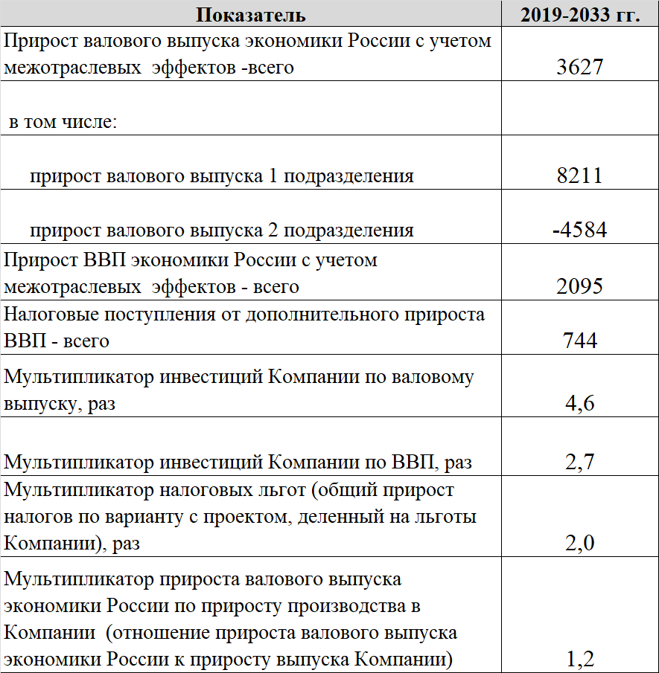
Результаты расчетов, млрд. руб., сопост.-ые цены 2018 г.

Slide 25
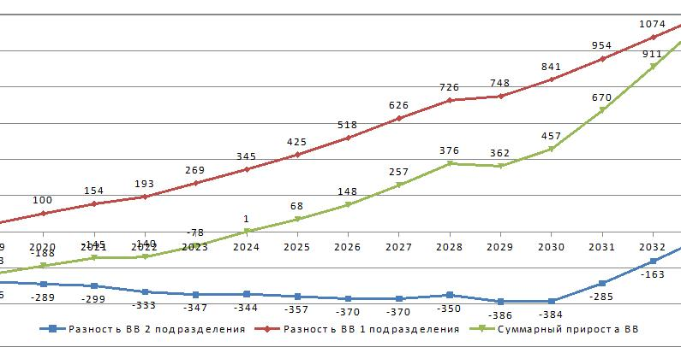
Динамика разности валового выпуска в целом, валового выпуска первого подразделения и валового выпуска второго подразделения по экономике России в вариантах с проектом и без проекта Компании в 2019–2033 гг., млрд. руб. (цены 2018 г.)

Slide 26
Основные выводы
Анализ, оценка и структурирование крупных проектов на уровне страны (включая меры господдержки), отдельных секторов экономии и регионов не может проводиться вне применения процедур проектного + межотраслевого анализа.
Анализ крупного Проекта в нефтяной промышленности по увеличению добычи в рамках мер налогового стимулирования показывает позитивное влияние на динамику ВВП страны.
Достижение данного результата влияния Проекта возможно ТОЛЬКО при использовании дополнительных доходов бюджета на инвестиционные цели (в том числе, на науку и развитие отечественного производственного потенциала).

Slide 27
СПАСИБО ЗА ВНИМАНИЕ!
Сибирское Отделение РАН – партнер и соратник в выявлении, изучении и продвижении современных подходов решения проблем регионального социально-экономического развития Севера и Востока России

